Slide 1

Front-end workflow optimalisatie
Setting up a proper front-end development stack

Slide 2








Front-end development tools
NodeJS
Bower
GruntJS
Ruby gems
Sass / Less
Compass
Linting (JSlint, CSSlint, HTMLcheck)
LiveReload (live cross-browser testing)
PHPstorm (IDE)
Development workflow

Slide 3
NodeJS http://www.nodejs.org
Node.js is een op javascript berust “event driven” I/O platform waarop je, snel en relatief eenvoudig, schaalbare (web)applicaties kunt bouwen.
Node.js is gebouwd door Ryan Dahl, in eerste instantie om push technologie te gebruiken in websites.
Node.js bevat een ingebouwde HTTP server, waardoor het mogelijk is een webserver te draaien zonder Apache of Lighttpd.

Slide 4

NPM Installer (Node.JS Packaged Modules) https://www.npmjs.org/
NPM installer is een package manager van NodeJS en wordt meegeleverd met het platform sinds versie 0.6+
We gebruiken npm via de command line en managed dependencies voor een applicatie.
NPM wordt tevens gebruikt om NodeJS applicaties te installeren uit de npm registry.
Packages kunnen geinstalleerd worden d.m.v.
$ npm install <package> of $ sudo npm install <package>
uit te voeren in de command line.
$ npm update <package>
spreekt voor zich ☺
NPM packages die we zouden kunnen installeren uit de zijn bijvoorbeeld:
- Bower
- Grunt

Slide 5
Bower – Package manager https://www.npmjs.org/
Installeer Bower $ npm install -g bower
Installeer packages $ npm install <package> Voorbeelden van een package install: $ npm install jquery $ npm install desandro/masonry $ npm install git://github.com/user/package.git
Bower managed onderdelen zoals frameworks, libraries, assets, utilities etc.
Bower.json; Manifest file en bevat alle packages die gefetched moeten worden.
Packages kunnen een Github shorthand, Git endpoint, URL, lokale folder of officiële naam zijn en worden geinstalleerd in de folder “bower_components” in je project directory.

Slide 6
GruntJS – Javascript task-runner http://gruntjs.com/
Waarom een javascript task runner?
Automation meets efficiency!
Bij ieder project voer je veel terugkomende taken uit zoals minificatie, code linting, compiling, unit-testing etc.
Deze taken kunnen we automatiseren en bespaart een hoop werk voor jou en het team.
$ npm install –g grunt-cli
Beschikbare Grunt plugins:
Coffeescript
Handlebars
Sass
Less
JShint
Jade
RequireJS
Uglify

Slide 7
Ruby & gems https://rubygems.org/
Installeer Ruby 1.9x
Ruby gems installeren via de command line: $ gem update –system
$ gem install sass $ gem install compass $ gem install foundation
Package management voor Ruby.
Om Ruby gems te kunnen installeren via de command line dien je Ruby 1.9x geinstalleerd te hebben.
https://www.ruby-lang.org/en/downloads/
Veelgebruikte Ruby gems: Foundation, Compass, Bourbon, Sass.

Slide 8
SASS - Syntactically Awesome StyleSheets http://www.sass-lang.com/
SASS is een volwassen CSS extension language pre-processor.
De industrie kiest massaal voor deze extension language. Sass loopt voorop als het gaat om haar ondersteuning en mogelijkheden.
Sass wordt ontwikkeld door Hampton Catlin – investeerder Chris Eppstein – CSS architect Nathan Weizenbaum – Programmer (bij Google)

Slide 9
Preprocessing
Stylesheets worden steeds groter en complexer. Sass biedt nieuwe features zoals variabelen, mixins, partials en andere handige goodies die css-en weer leuk en overzichtelijk maakt.
Variables
Met variabelen kan je css data opslaan en hergebruiken door de hele stylesheet. Denk aan kleurcodes, font-stacks of welke css value dan ook.
Nesting
CSS heeft geen duidelijke hierachie zoals in bijvoorbeeld, HTML. Met Sass heb je dit wel want je kunt selectors nesten op allerlei handige manieren.
Mixins
Mixins zijn geniaal. Ze besparen je een hoop repetitief werk. Een mixin geeft namelijk een complete css output. Alle vendor prefixes, gradients, animaties kunnen met sass beperkt worden tot slechts 1 regel code.
Veel gebruikte mixin library: Bourbon
Preprocessing
Variables
Nesting
Partials
Import
Mixins
Extend / inherit
Operators

Slide 10
vs
Build on Ruby
Bourbon of Compass houden je mixin’s up to date, eenvoudig d.m.v. een gem update.
Uitgebreide libraries beschikbaar
Gebruikt $-teken voor de variables. Wat logisch is.
If, Then, Else statements, for loops while loops and each loops #winning. Maakt de mixin’s van compass en bv. bourbon mogelijk, wat een grote aanwinst is!
Extend functie werkt efficiënter
Build on javascript
Met less moet je je mixin’s handmatig up-to-date houden #fail. Er zijn libraries beschikbaar, maar nog niet zo robust als die van ‘t volwassen broertje Sass.
Gebruikt @-teken voor variables. Wat verwarrend kan zijn.
When statements.

Slide 11
Core modules: Layout, Helpers, Reset, CSS3, Typography, Utitlities. @import “Compass/module”
Compass – CSS authoring framework http://compass-style.org/
Open-source
SASS Compiler
Efficient werkende code
De core modules besparen je een hoop opnnodig code schrijven
De geniale CSS3 mixins maken css-en leuk.
$ gem update –system
$ gem install compass
$ cd path/to/project
$ compass create <new_project>
$ compass watch

Slide 12
Code linting
Code linting geeft de mogelijkheid om problemen vroegtijdig te spotten door de geschreven code on the fly of tijdens het compilen te analyseren. De compiler faalt zodra er een probleem is geconstateerd.
Populaire linting plugins:
JSlint, JShint, CSSlint, HTML tidy.
GRUNT
$ npm install grunt-contrib-jshint $ grunt watch
Compass
Voor compass is de Ruby gem “CSSlint” gebouwd en voert een check uit on-build.
$ gem install compass-csslint $ compass csslint

Slide 13
LiveReload
Er zijn 3 manieren om LiveReload te integreren in een project:
Livereload.js handmatig toevoegen aan de broncode.
Browser extensie installeren en activeren wanneer nodig.
Gebruik een script van de gebruikte web framework om de livereload.js in te laden.
Download en installeer de LiveReload applicatie via livereload.com, and your good to go!
LiveReload houdt code wijzigingen in de gaten en voert bij wijzigingen een browser refresh, zelfs zonder reload!
http://www.livereload.com/

Slide 14
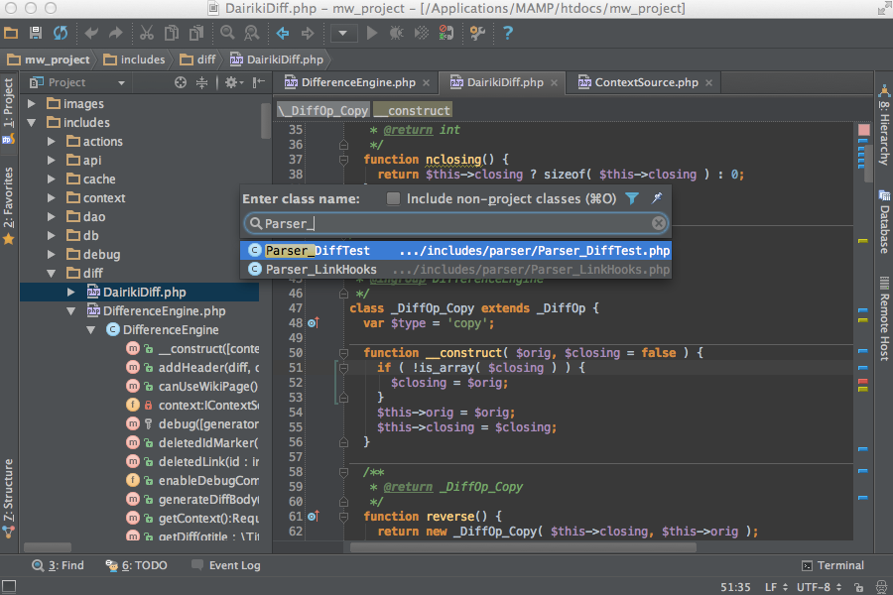
PHPstorm – Just a freakin’ AWESOME IDE http://www.jetbrains.com/phpstorm/
Alle tools die voor een webdeveloper van belang zijn, zijn geïntegreerd in een overzichtelijke interface.
Versiebeheer (zoals GIT, SVN)
Code quality analysis
Remote deployment
Command line tools
Syntax coloring
Emmet
Composer
Front-end support: HTML5, CSS, Sass, SCSS, Less, Stylus, Compass, Coffeescript, Typescript, Javascript.
LiveEdit (browser refresh)

Slide 15
WORKFLOW
Functionaliteit goedgekeurd
Start BACK-END ontwikkeling
Design
goedgekeurd
Back-end create plain template
Het optimaliseren van een goede front-end workflow is niet gemakkelijk maar is wel van groot belang.
Start front-end
main HTML/CSS template
Een goede workflow bespaart veel tijd, en tijd is geld. Front-enders kunnen veel efficiënter werken met de juiste workflow binnen een productie team.
Front-end team builds secondary templates
Front-end goedgekeurd designer
Back-end is now integrated with main template.
Lead front-end quality control + backend integration
Lead front-end deliver website

